Slide 1


ASOCIATIA DE TERAPII
INTEGRATIVE
,,SFANTUL NECTARIE”

Slide 2
Cine suntem?
……. o organizatie nonguvernamentala infiintata in Bucuresti in 2007 la initiativa dr.Ilie Silvia Mihaela medic specialist in Oncologie Medicala si doamna Grancea Rodica economist,diagnosticata cu neoplasm mamar in 2005.

Slide 3
Misiune
Misiunea asociatiei este
cresterea calitatii vietii persoanelor diagnosticate cu diverse forme de cancer indiferent de varsta ,faza a bolii sau a tratamentului precum si a apartinatorilor acestora
promovarea unui regim de viata sanatos pentru prevenirea bolilor cornice
educatia pentru cunoasterea corecta a cauzelor diverselor forme de cancer,resurselor terapeutice ,retelei de oncologie drepturile
reglementarea si standardizarea terapiilor naturiste complementare in timpul tratamentelor oncologice

Slide 4
Viziune
Cancerul poate fi prevenit prin regim de viata sanatos
Educatia despre sanatate creste responsabilitatea fiecaruia pentru propria sanatate
Caliatatea vietii persoanelor diagnosticate cu diverese forme de cancer si a familiilor acestora creste printr-o corecta informare,sprijin activ informational ,social si chiar financiar
Persoanele aflate in ingrijire paliativa precum si familiile acestora trebuie sprijiniti

Slide 5
Cum am inceput
Activitatea asociatiei a inceput in Decembrie 2006 prin consilieri individuale si de grup a persoanelor diagnosticate cu cancer in legatura cu regimul igieno-dietetic recomandat in perioada tratamentelor oncologice.Initial se lucra pentru aproximativ 20 de pacienti si profesionistii erau in numar de 5-un psiholog,un preot,doi medici cu competenta in medicina complementara si un kinetoterapeut.S-a continuat cu organizarea unor grupuri de suport psihologic pacient –pacient si apartinator-apartinator sub indrumarea unui psiholog si a unui preot ;aceasta activitate s-a dovedit extrem de agreata de beneficiari si s-a dezvoltat in prezent fiind inscrisi in program aproape 100 de persoane.

Slide 6
In prezent
In prezent calendarul manifestarilor asociatiei se compune din seminarii,work-shopuri pe teme de oncologie,fiziologie,psihologie,sacroterapie,dieta,suplimente nutritive,supravietuire si calitatea vietii,ateliere de artterapie,meloterapie,cursuri de automasaj si tehnici de relaxare.Sunt incluse si activitati de socializare prin sarbatorirea impreuna cu familia si ceilalti membrii ai asociatiei a Pastelui si Craciunului precum si excursii in tara si in strainatate.
Din ianuarie 2009 in acord cu Fundatia Renasterea s-a deschis in Institutul Oncologic Bucuresti Punctul de Informare despre Terapiile Complementare in Timpul Tratamentelor Oncologice.

Slide 7
In prezent
….

Slide 8
Cui ne adresam
Pacienţilor cu boală oncologică aflaţi sub tratament citostatic, radioterapie, hormonoterapie sau
după intervenţia chirurgicală
Altor pacienţi cu boli cronice (diabet zaharat, boli cardio-vasculare, insuficienţă renală cronică ,boli hematologice,afecţiuni autoimune,etc)
Persoanelor diagnosticate si tratate anterior de cancer , la care nu se mai decelează nici un semn de boală activă dar care pot prezenta sechele fizice sau psihice: limfedem, parapareză, sindrom depresiv
Pacienţilor cu boală activă şi în evoluţie care prezintă simptome moderate sau intense ce le afectează profund calitatea vieţii: durere, dispnee, inapetenţă, diaree
Persoanelor sănătoase care vor să prevină prin regim de viaţă echilibrat apariţia cancerului

Slide 9
Ce activitati desfasuram
Activităţi de informare despre regimul de viaţă si terapiile complementare avizate ştiinţific si permise în
diferite etape de tratament oncologic(chimioterapie,
radioterapie,chirurgie ) necesare ameliorării calităţii vieţii
Organizarea de grupuri de suport
psihologic,spiritual si informaţional
Educaţie pentru sănătate prin emisiuni televizate,articole,site-uri ,broşuri,seminarii

Slide 10
Proiecte
Servicii de asistenta sociala pentru persoanele diagnosticate cu cancer(programarea si transportul la investigatii,intocmirea dosrelor pentru pensia de handicap)
Centru de reabilitare pentru persoanele diagnosticate cu cancer
Centru de ingrijiri paliative si suportive pentru bolnavii cronici

Slide 11
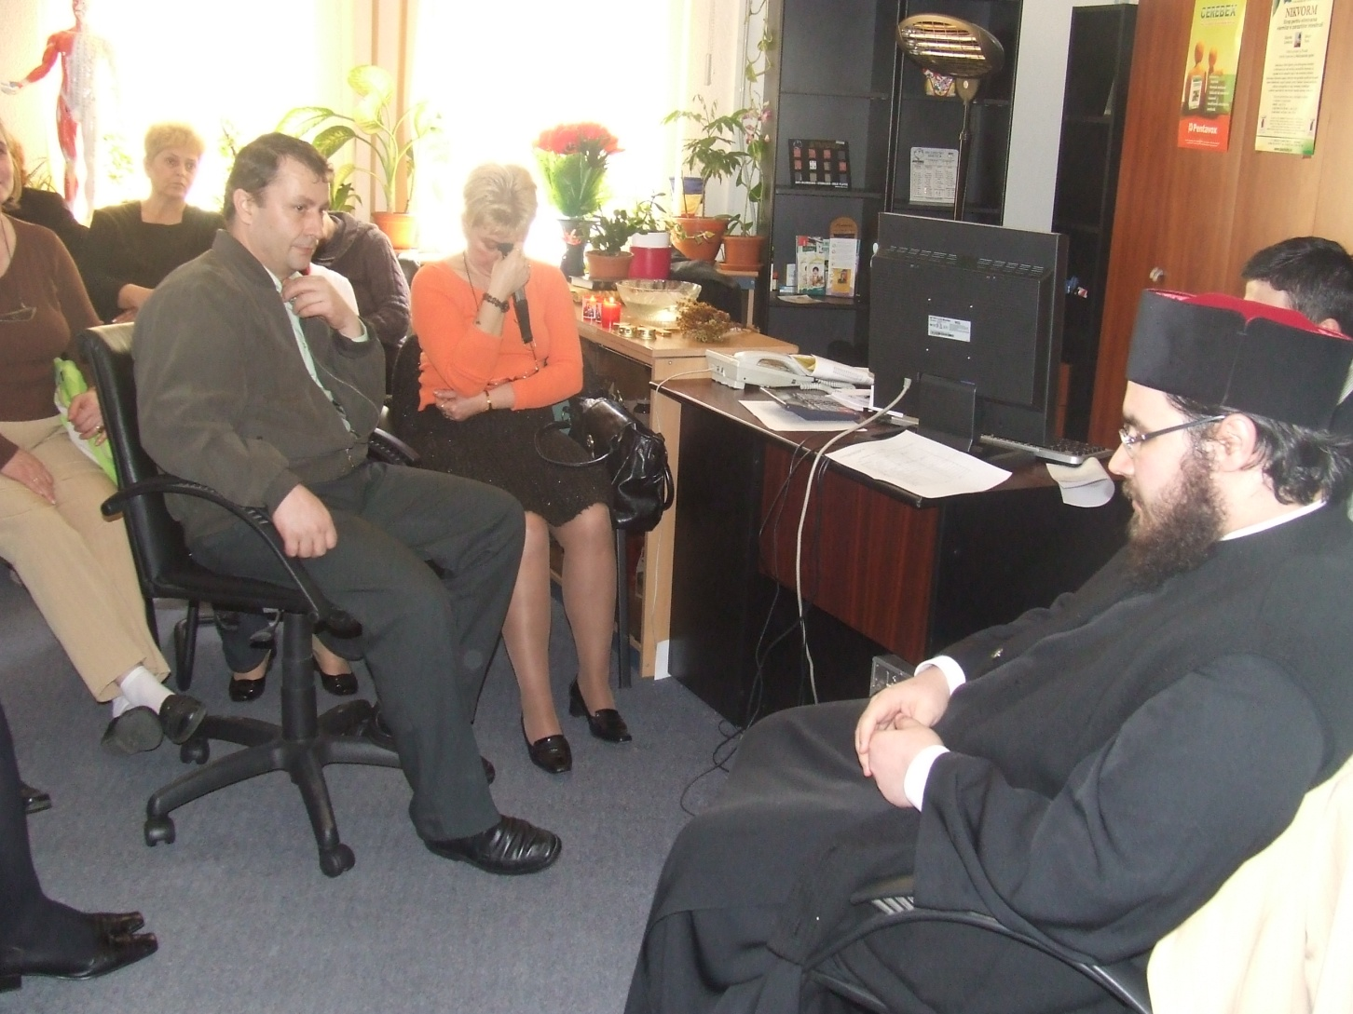
Din activitatile noastre

Slide 12
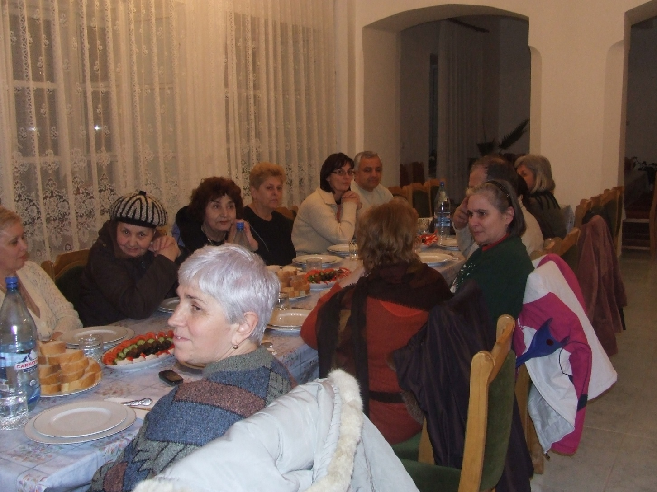
Cina intre prieteni

Slide 13
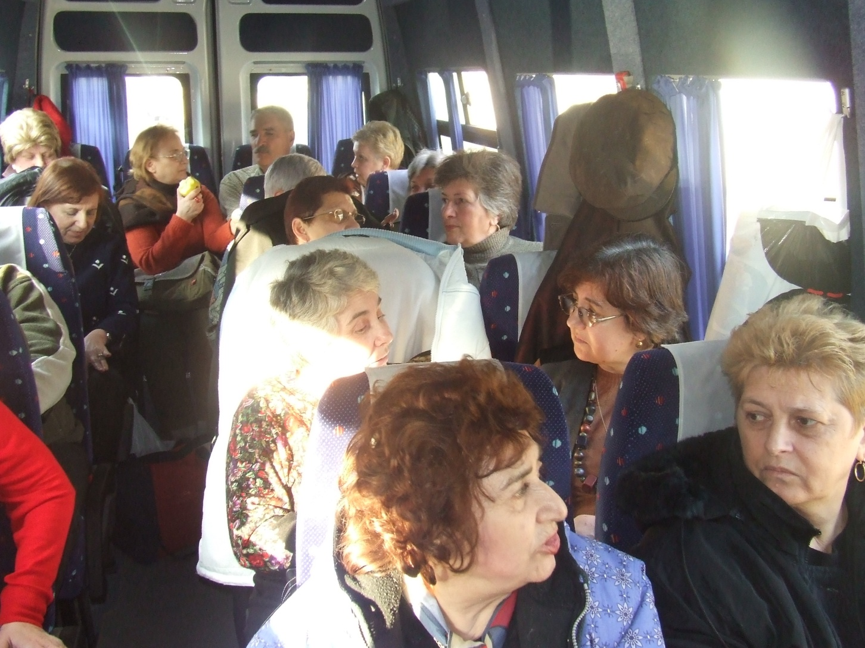
Planuri de calatorie

Slide 14
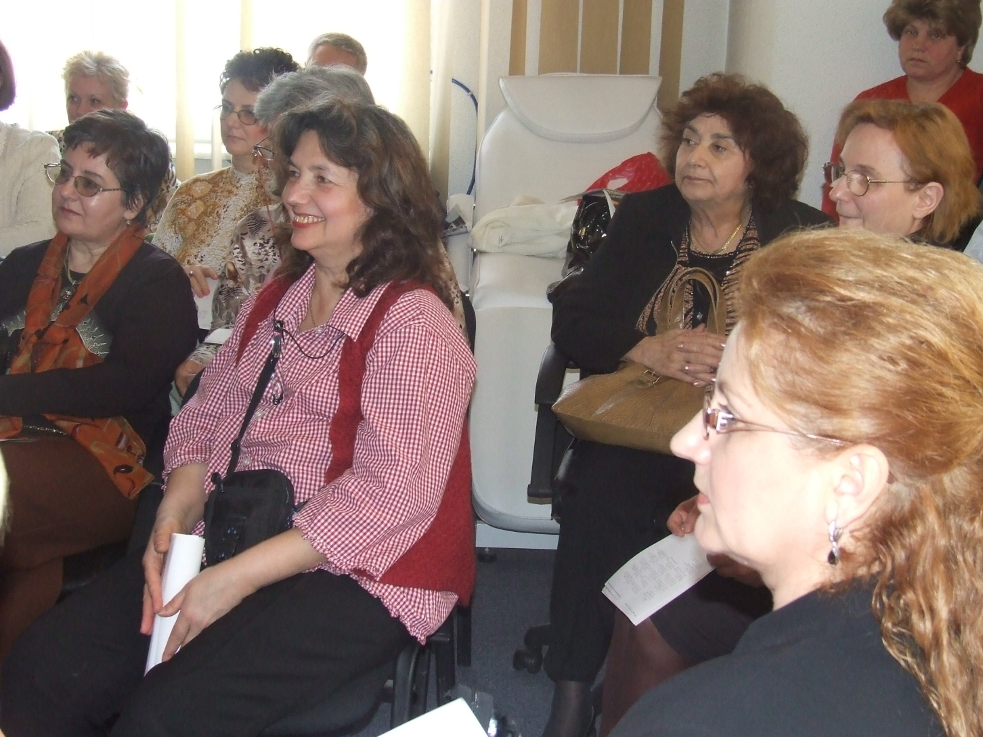
Privile invingatorilor

Slide 15
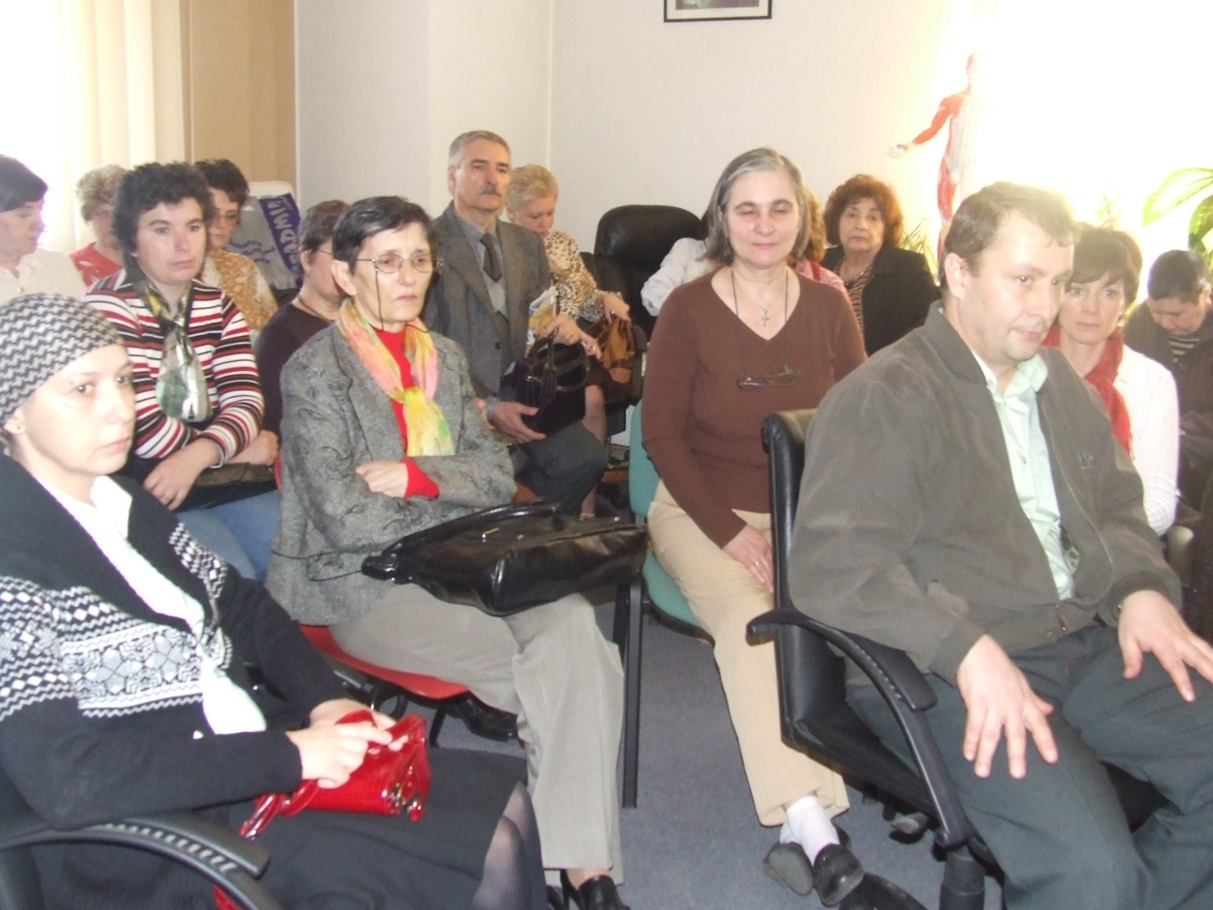
Baticutul nevointei

Slide 16
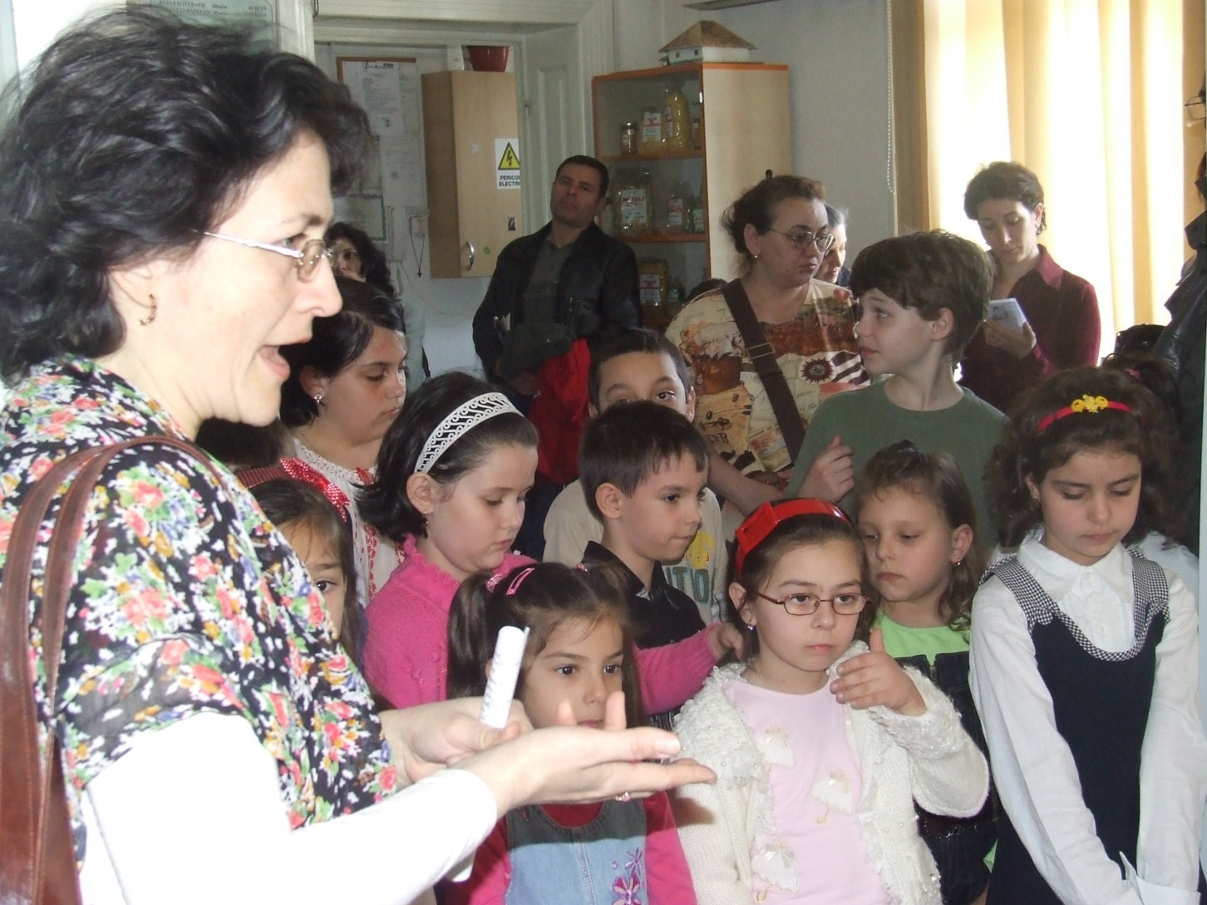
Veniti cantati cu noi

